Slide 1
Муниципальное бюджетное дошкольное образовательное учреждение
«Центр развития ребёнка – детский сад»
г. Нурлат Республики Татарстан
Авторская программа кружка
«Весёлый язычок»
Учитель-логопед
Дорожкина Н.В.

Slide 2
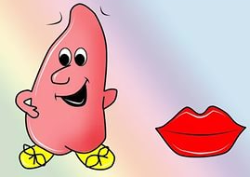
Содержание программы кружка
«Весёлый язычок»
Пояснительная записка
Общая характеристика предмета
Описание места кружка в учебном плане
Описание ценностных ориентиров содержания
Планируемый результат
Содержание учебного курса
Тематическое планирование
Материально - техническая база
Приложения

Slide 3
Пояснительная записка
Программа разработана в соответствии с федеральным государственным образовательным стандартом дошкольного образования (Приказ Министерства образования и науки РФ от 17 октября 2013 г. №1155). Планирование коррекционно - развивающей деятельности с детьми старшего дошкольного возраста составлено на основе программы дошкольных образовательных учреждений компенсирующего вида для детей с нарушениями речи «Программа логопедической работы по преодолению общего недоразвития речи у детей». Авторы: Т. Б. Филичева, Т. В. Туманова. При разработке использовались рекомендации и методики современных авторов: Е.В. Кузнецовой, И.А. Тихоновой, О.И. Крупенчук, Л.Н. Смирновой, О.С. Гомзяк.
Цель реализации Программы: формирование лексико-грамматических категорий, развитие связной речи детей старшего дошкольного возраста посредством игровых технологий.
Основные задачи:
Практическое усвоение лексических и грамматических средств языка.
Развитие слухового и зрительного внимания и памяти.
Формирование и развитие связной речи.
Развитие мелкой моторики и подготовка руки к письму.
Формирование словаря и грамматического строя речи
Развитие связной речи

Slide 4
Общая характеристика предмета
Проблема развития речи продолжает оставаться наиболее актуальной и требует самого серьезного отношения. Время диктует свои условия: к шести годам ребенок должен иметь довольно богатый словарный запас, уметь четко выражать свои мысли. Образовательная область «Речевое развитие» выдвинута в Программе на первый план, так как овладение родным языком является одним из основных элементов формирования личности. Такие образовательные области, как «Познавательное развитие», «Социально-коммуникативное развитие», «Художественно-эстетическое развитие»», «Физическое развитие» тесно связаны с образовательной областью «Речевое развитие» и позволяют решать задачи умственного, творческого, эстетического, физического и нравственного развития, и, следовательно, решают задачу всестороннего гармоничного развития личности каждого ребенка. Важной особенностью недоразвития речи ребенка является недостаточная сформированность словообразовательной деятельности. В собственной речи дети употребляют простые уменьшительно-ласкательные формы существительных, отдельных притяжательных и относительных прилагательных, названия некоторых профессий, приставочные глаголы и т. д., соответствующие наиболее продуктивным и частотным словообразовательным моделям («хвост – хвостик, нос – носик, учит – учитель, играет в хоккей – хоккеист, суп из курицы – куриный и т. п.»). В то же время они не обладают еще достаточными когнитивными и речевыми возможностями для адекватного объяснения значений этих слов («печник» – «печка»). Стойкие и грубые нарушения наблюдаются при попытках образовать слова, выходящие за рамки повседневной речевой практики.
Описание места кружка
в учебном плане
Программа «Весёлый язычок» предназначена для работы с детьми старшего дошкольного возраста. Рассчитана на один год обучения, т.е. на 33 часа. Образовательная деятельность проводится один раз в неделю по одному часу.
Программа направлена на развитие и коррекцию лексико – грамматических категорий, связной речи детей в игровой форме. Игра, наряду с общим влиянием на весь ход психического развития, оказывает специфическое воздействие на становление и развитие речи.
Ценностные ориентиры содержания
В соответствии с ФГОС ДО основной целью речевого развития детей-дошкольников является: формирование устной речи и навыков речевого общения с окружающими на основе овладения литературным языком своего народа. Содержание работы кружка «Весёлый язычок» по развитию лексико – грамматических средств языка, самостоятельной развёрнутой фразой речи заключается в специфическом подборе лексического материала, объединенного единым сюжетом и непосредственном участии детей при его реализации. Игры и упражнения можно использовать как в индивидуальной, так и в групповой работе. Программа построена с учетом возрастных особенностей речевого развития детей старшего дошкольного возраста и задач речевого развития, обозначенных в ФГОС ДО

Slide 5
Принципы и подходы
к формированию Программы:
Средства реализации:
Специально организованное обучение в подгрупповой и фронтальной форме
Доступность
Разносторонность
Проведение кружковой деятельности
1 раз в неделю по перспективно – тематическому плану с октября по май. Продолжительность занятий 25 минут.
Комплексность
Систематичность
Организация коррекционно – развивающей среды, стимулирующей речевое и личностное развитие ребёнка
Планируемый результат
В ходе организованной образовательной деятельности кружка «Весёлый язычок» с логопедической коррекцией:
- ребёнок понимает обращенную речь в соответствии с параметрами возрастной нормы;
- у ребенка развита достаточная речевая активность;
-правильно передает слоговую структуру слов, используемых в самостоятельной речи;
- пользуется в самостоятельной речи простыми распространенными и сложными предложениями, владеет навыками объединения их в рассказ;
- умеет составлять рассказы по темам в соответствии с планом, схемой;
-владеет элементарными навыками пересказа;
- владеет навыками диалогической речи;
- грамматически правильно оформляет самостоятельную речь в соответствии с нормами языка; падежные, родовидовые окончания слов проговаривает четко; простые и почти все сложные предлоги употребляет адекватно;
- использует в спонтанном общении слова различных лексико-грамматических категорий (существительных, глаголов, наречий, прилагательных, местоимений и т. д.);
- имеет начальное представление о частях речи, именуемых как «слова-предметы», «слова-действия», «слова-признаки»
Систематическое и последовательное проведение и использование предлагаемого материала способствует исправлению речевого нарушения, поможет развитию внимания, памяти, словесно-логического мышления, мелкой моторики пальцев рук. Результаты представлены в форме творческой презентации в конце учебного года (май).

Slide 6
Содержание учебного курса
№ | Название темы | Дата | Теория | Всего
1 | Человек. Части тела. Понятие о речи и речевых органах | Октябрь | 1 | 1
2 | Осень. Осенние месяцы |  | 1 | 1
3 | Деревья города и леса |  | 1 | 1
4 | Игрушки |  | 1 | 1
5 | Такие разные игрушки | Ноябрь | 1 | 1
6 | Одежда |  | 1 | 1
7 | Головные уборы |  | 1 | 1
8 | Обувь. Виды обуви |  | 1 | 1
9 | Зима. Зимние месяцы | Декабрь | 1 | 1
10 | Зима. Зимние забавы |  | 1 | 1
11 | Дикие животные |  | 1 | 1
12 | Домашние животные и птицы |  | 1 | 1
13 | Новый год |  | 1 | 1
14 | Дом | Январь | 1 | 1
15 | Дом и его части |  | 1 | 1
16 | Мебель |  | 1 | 1
17 | Электроприборы | Февраль | 1 | 1
18 | Семья |  | 1 | 1
19 | Посуда |  | 1 | 1
20 | День защитника Отечества |  | 1 | 1
21 | Продукты питания | Март | 1 | 1
22 | Весна. Праздник 8 Марта |  | 1 | 1
23 | Профессии. Инструменты |  | 1 | 1
24 | Транспорт |  | 1 | 1
25 | Перелетные птицы | Апрель | 1 | 1
26 | Перелётные птицы нашего края |  | 1 | 1
27 | Животные жарких стран |  | 1 | 1
28 | Рыбы |  | 1 | 1
29 | Цветы |  | 1 | 1
30 | Ягоды | Май | 1 | 1
31 | Насекомые. |  | 1 | 1
32 | Насекомые (продолжение) |  | 1 | 1
33 | Лето. |  | 1 | 1
Итого за учебный год |  |  | 33 | 33

Slide 7
Материально - техническая база
Библиотечный фонд (книга печати)
Ноутбук
Алябьева Е.А. Итоговые дни по лексическим темам. Планирование и конспекты. – М.: ТЦ Сфера, 2007.- 208с. – (Программа развития)
Гомзяк О.С. Говорим правильно в 5 – 6 лет. Конспекты фронтальных занятий в старшей группе.- М.: Издательство ГНОМ, 2014. – 208с. – (Комплексный подход к преодолению ОНР у дошкольников)
Ершова З.А., Лисина Т.В. Логопедические домашние задания для детей 5-6 лет. Казань, 2006
Кузнецова Е.В., Тихонова И.А. Развитие и коррекция речи детей 5-6 лет. - М.: ТЦ Сфера, 2004. -96с. (серия «Программа развития»)
Коноваленко В.В., Коноваленко С.В. Фронтальные логопедические занятия в старшей группе для детей с ОНР. 3 уровень. Пособие для логопедов. – М.: Издательство ГНОМ и Д, 2001. – 64с.
Крупенчук О.И. Стихи для развития речи (для детей 4-6 лет). СП-б., 2004.
Смирнова Л.Н. Логопедия в детском саду. Занятия с детьми 6 - 7 лет с общим недоразвитием речи. М., 2005.
Филичева Т. Б., Туманова Т. В. Программа логопедической работы по преодолению общего недоразвития речи у детей.- М.: «Просвещение», 2010
Экран
Мультимедиапроектор
Музыкальный центр
Печатные пособия
демонстрационный и дидактический раздаточный материал
Цифровые образовательные
ресурсы
Prezentacii.com (портал готовых презентаций);
- экранные, музыкальные пособия: CD – диск с видео- и аудиозаписями «Листочки», «Шарики», «Бабочки», «Лягушата», «У жирафа, у слона», «Цапля», «Кыш, муха», «Паровоз», «Пчёлки», «Паучок», «Наши пальчики»; слайды презентаций по лексическим темам;
учебно-практическое оборудование: цветные карандаши, листы для графических заданий, счётные палочки, мяч.

Slide 8
Приложения
Физминутки
Пальчиковая гимнастика
Пальчиковые игры
Части тела
Буратино
Овощи
Яблочко
Осенью
Сапожки
Деревцо и др.
Капуста
В сад за сливами
Дождик
Ёлочка
Буренушка
Как-то летним вечерком
Птичка и ветер
Снежинки
Много мебели в квартире
На параде
Схемы для составления описательных и сравнительных рассказов по лексическим темам

Slide 9
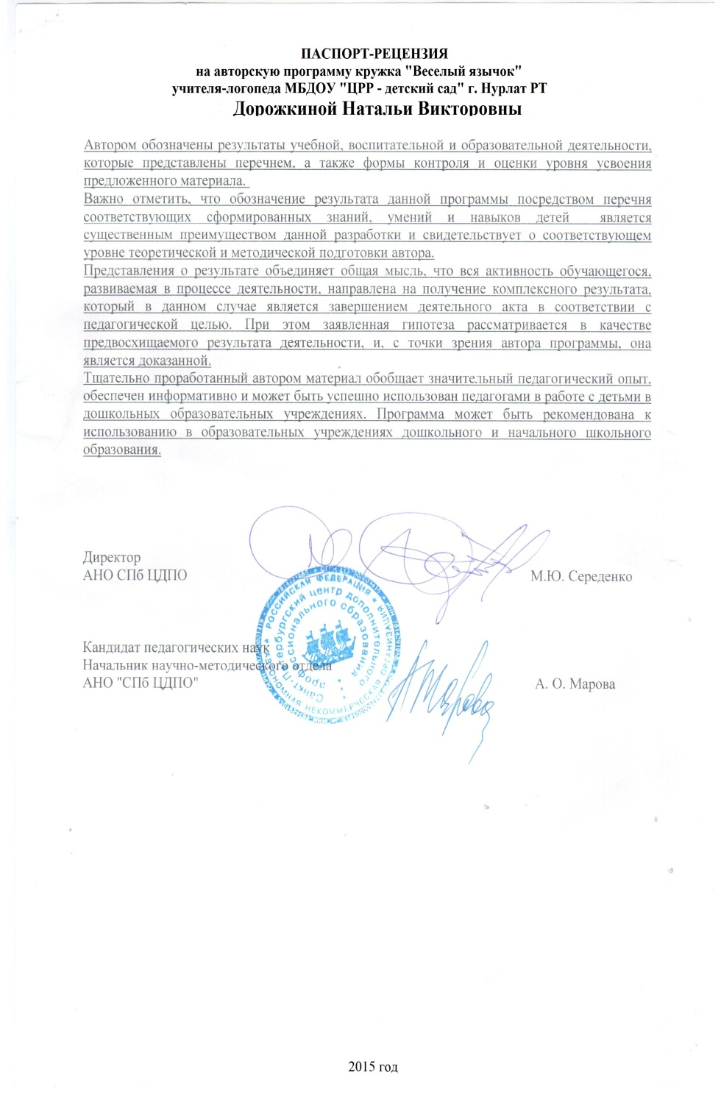
Паспорт-рецензия
на авторскую программу кружка
«Веселый язычок»

